Slide 1

CRIAÇÃO DE JOGOS 2D

Slide 2
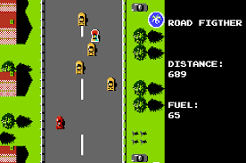
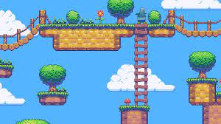
PYGAME
A biblioteca Pygame é um conjunto de módulos Python projetados para escrever jogos de computador, fornecendo acesso a recursos de hardware, como gráficos, som e entrada de teclado e mouse, de forma multiplataforma.
Com o Pygame, os desenvolvedores podem criar jogos 2D facilmente em Python, aproveitando a funcionalidade de alto nível fornecida pela biblioteca para lidar com tarefas como desenho de imagens, reprodução de áudio, detecção de colisões e interação com o usuário.

Slide 3
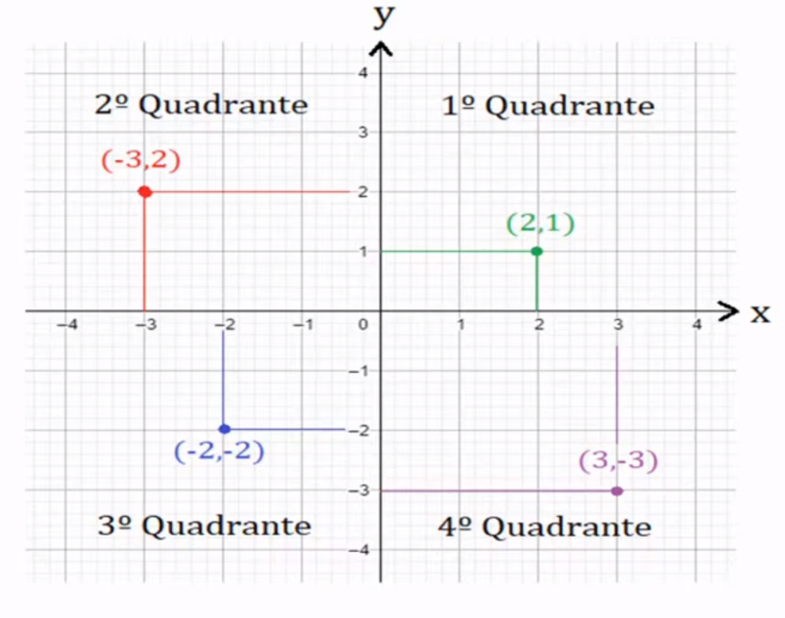
PLANO CARTESIANO

Slide 4
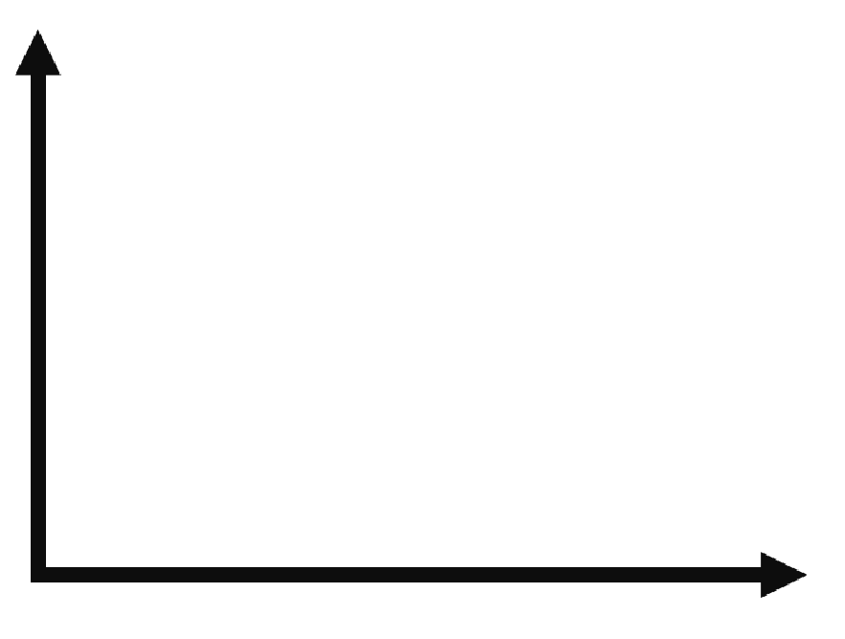

EIXO DO PLANO CARTESIANO TRADICIONAL
Eixo Y
Tela
0
Eixo X

Slide 5

EIXO DO PLANO CARTESIANO NO PYGAME
0
x_pos
x_pos + Altura
Eixo X
y_pos
Tela
y_pos + Altura
Cor = (R, G, B)
255 = Máximo
0 = Mínimo
Eixo Y

Slide 6
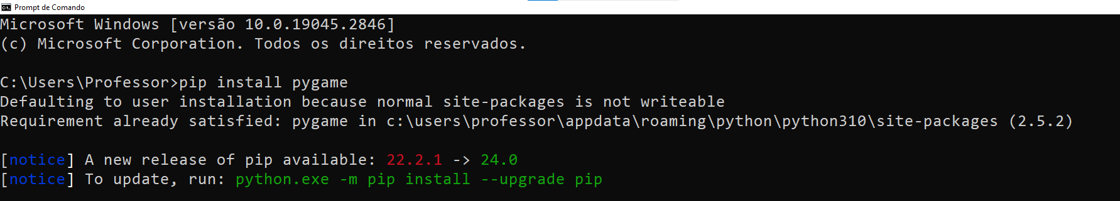
INSTALAR PYGAME
Comando para instalar a biblioteca do Pygame
A biblioteca do Pygame precisa ser instalada para pode ser utilizada

Slide 7
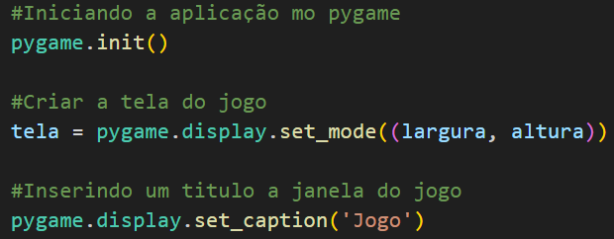
COMANDOS USADOS NO PYGAME

Slide 8
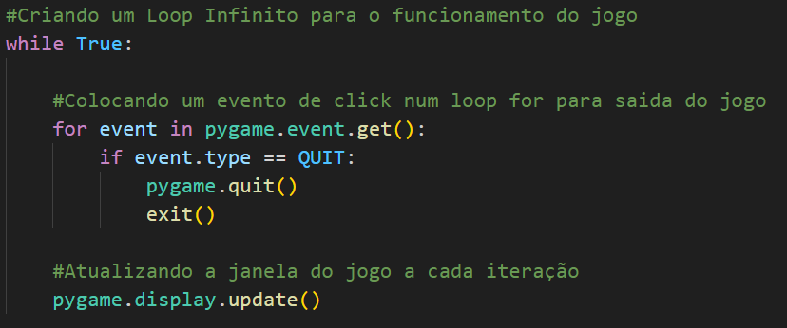
COMANDOS USADOS NO PYGAME

Slide 9
INSERINDO OBJETOS NA TELA

Slide 10
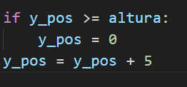
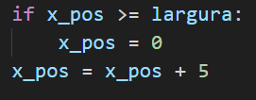
MOVIMENTANDO O OBJETO PELA TELA
Movimentando em Y
Movimentando em X

Slide 11
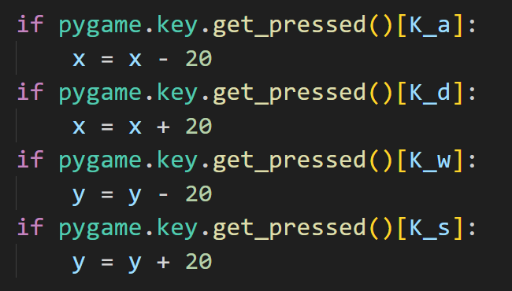
MOVIMENTANDO O OBJETO PELA TELA COM O TECLADO
Apertando e segurando a tecla
Tecla a ser utilizada

Slide 12
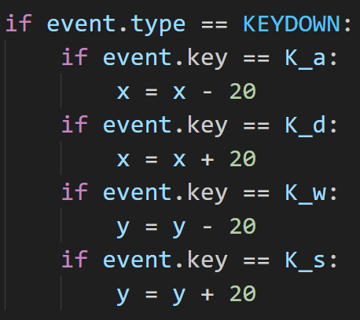
MOVIMENTANDO O OBJETO PELA TELA COM O TECLADO
Apertando a tecla
Tecla a ser utilizada

Slide 13
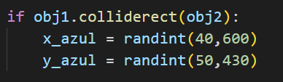
ADICIONANDO COLISÕES
Verifica se ocorreu uma colisão entre o obj1 e o obj2
Muda a posição do obj2 em X e Y

